Slide 1

الدرس الثاني:
استخدم لوحة المئة واطرح العشرات

Slide 2
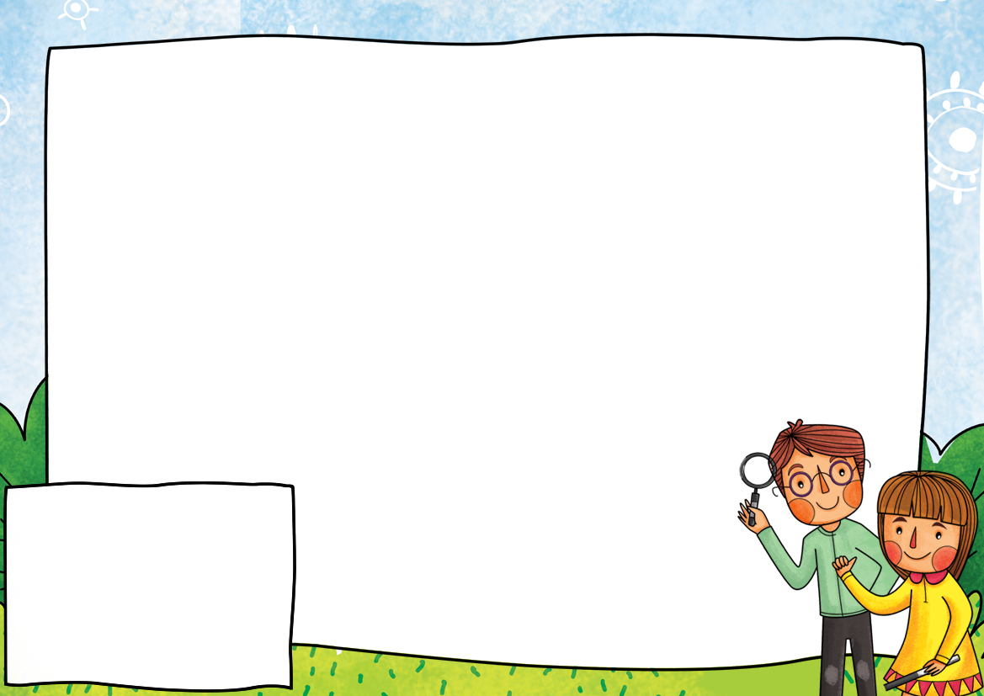
الفصل الثامن الدرس الثاني استخدم لوحة المئة واطرح العشرات
عزيزي الطالب: الهدف التعليمي من هذا الدرس
1.ان يجري التلميذ عملية طرح بين عددين
2. ان يستخدم لوحة المئة في عملية الطرح

Slide 3

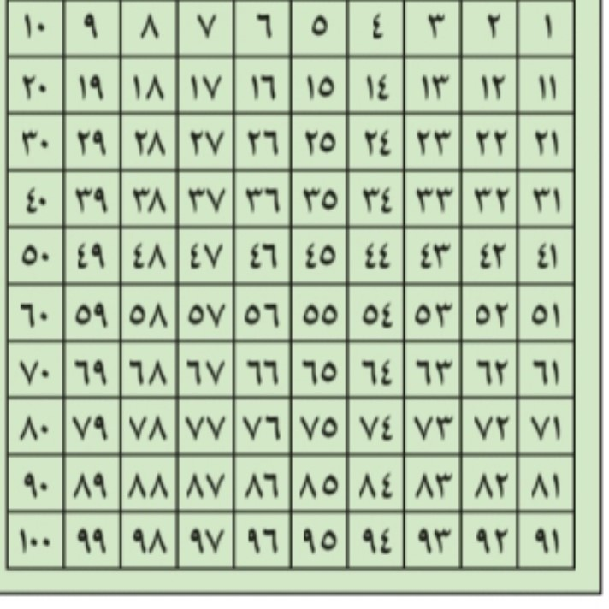
استخدم لوحة المئة واطرح العشرات
عند مسؤول عن اطعام الحيوانات54كغ من الموز, تاكل القردة 20كغ يوميا .كم يبقى من الموز عند المسؤول بعد اطعام يوم واحد؟
54 – 20=
34

Slide 4

استخدم لوحة المئة لتطرح
اختر الإجابة الصحيحة
أ. 66-30= (36, 38, 39, 40)
ب. 58-20=(38, 35, 36, 37)
ج.37-20=(15, 16, 17, 18)
د.71-40=( 30, 31, 32, 33)

Slide 5
تنويه هام
عزيزي الطالب:
ا ارجو حل التمرين الموجود في الملف المرفق مع الفيديو
عزيزي ولي امر الطالب :
ارجو متابعة التلميذ في حل التمرين
أتمنى لكم النجاح والتوفيق والسلام عليكم ورحمة الله وبركاته

